Slide 1
多地点カメラを用いた見守りサービスにおける 第三者のプライバシデータ流出比の定量評価
2019年1月17日
NWS研究会
小山工業高等専門学校 田村崚
小山工業高等専門学校 干川尚人
千葉大学 下馬場 朋禄
千葉大学 伊藤 智義

Slide 2
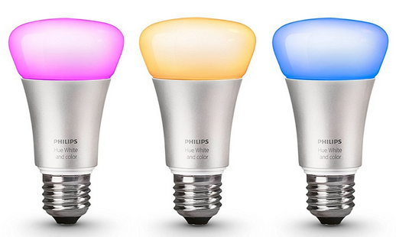
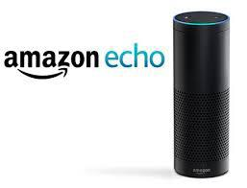


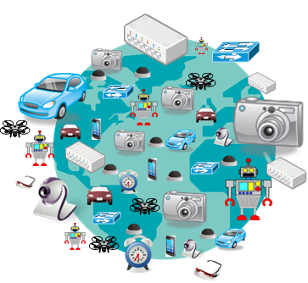



研究背景
IoT技術の進展により，膨大で多様なモノがネットワークにつながっていく
電球
Webサイト
10億個
スピーカー
スマートフォン
＜＜
メガネ
IoTデバイス
500億台
カメラ
※2020年の予測
身の回りのモノ
すべてがつながる
膨大な数のモノが自由につながる

Slide 3






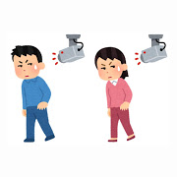
研究背景
広域に及ぶ センサネットワーク
高度な画像処理技術
より有用な情報処理サービスの展開
一方でプライバシ保護が課題に

Slide 4
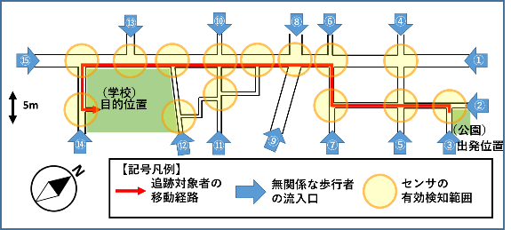
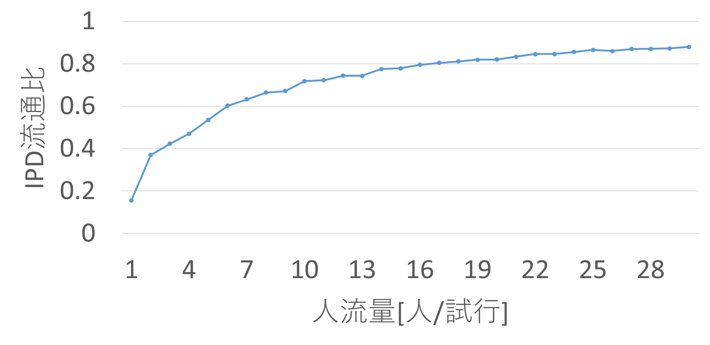
研究動機
前研究で定量評価モデルを提案，シミュレーションした
ここで使ったシミュレーションの値は乱数で設定したため， 現実のNPD比の評価には至らず
オープンデータを用いてNPD流出比について分析

Slide 5
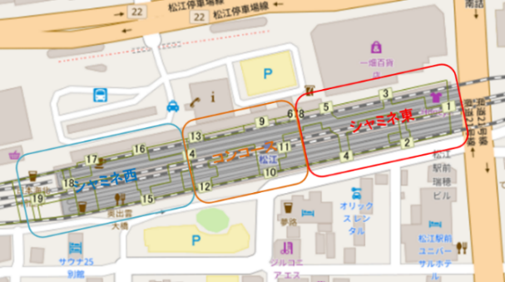
提案手法
オープンデータは「センサID, 日付, 時刻, In, Out, In累計, Out累計」と表記されている． この値からNPD流出比を導出するために次の操作を行った

Slide 6
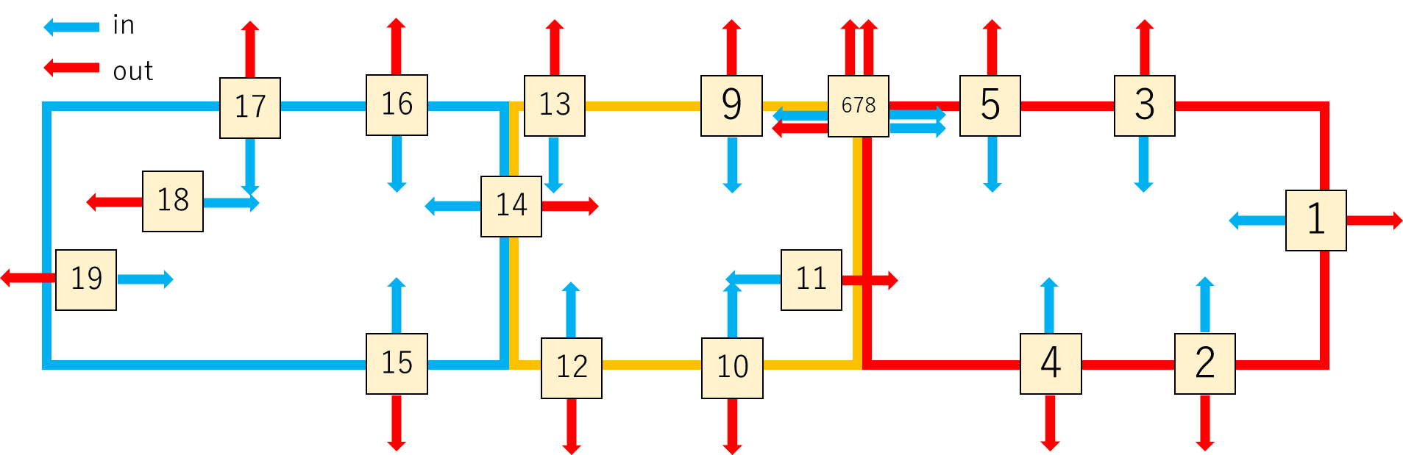
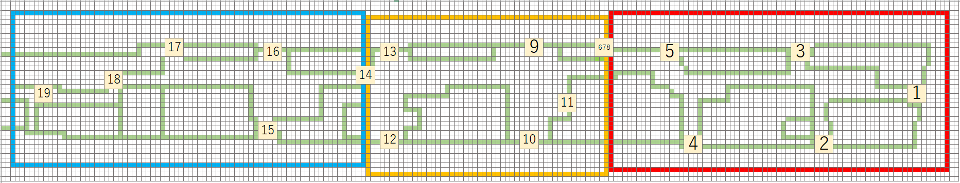
提案手法
①フィールドのモデル化
前研究で提案したモデルにあてはめるため，公開されている駅構内図をマス目で表現した

Slide 7
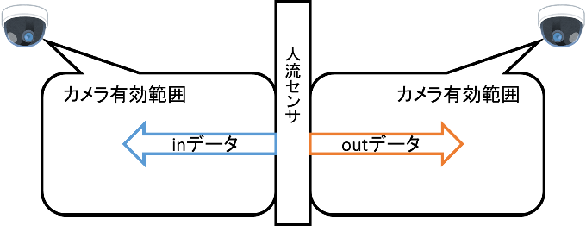
提案手法
②人流センサデータをプライバシデータへ変換
このようにカメラを設置し， 人流センサデータをプライバシデータへ変換した．

Slide 8
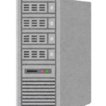


シミュレータの設計
サービスモデル
計算
パブリックネット
サービス有効範囲

Slide 9




シミュレータの設計
サービスモデル
サービス有効範囲

Slide 10
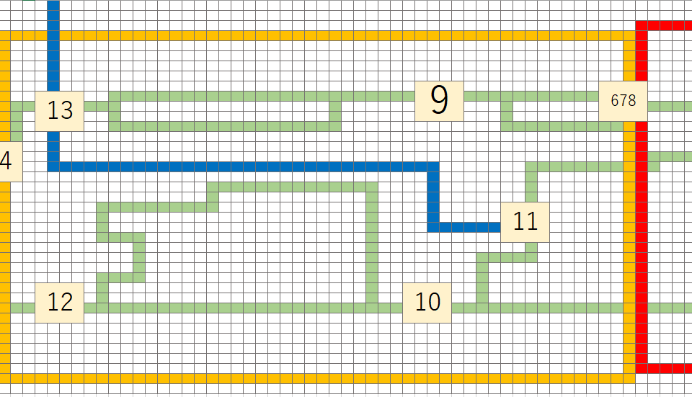
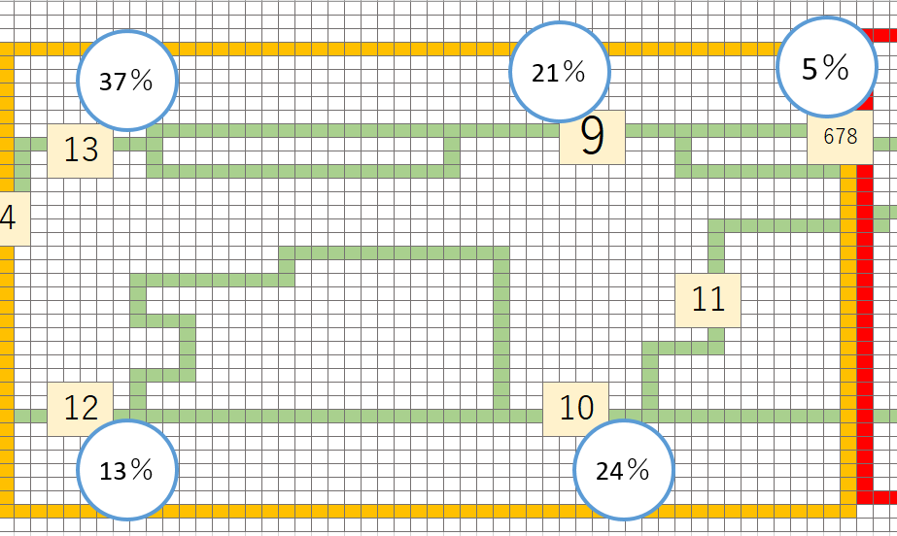
シミュレータの設計
サービスモデル

Slide 11
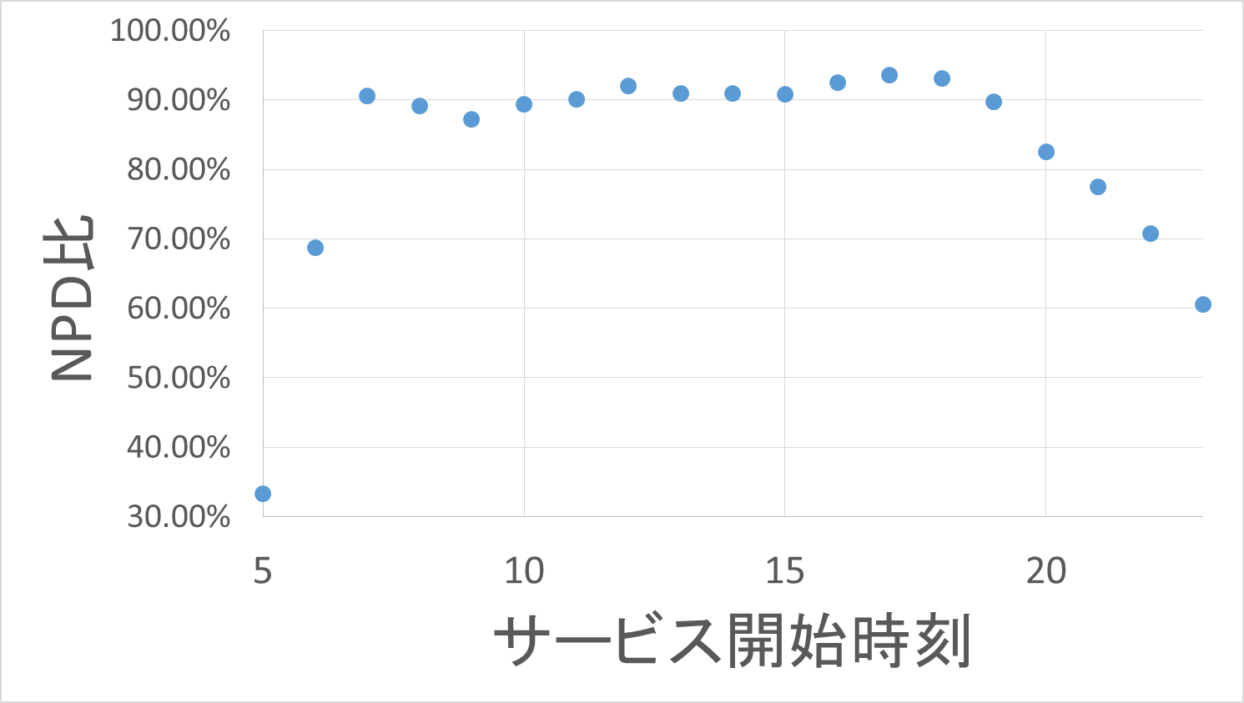
シミュレーション結果
早朝，深夜の時に大きくNPD比が下がるが，登校者見守りサービスとしては考えにくい

Slide 12
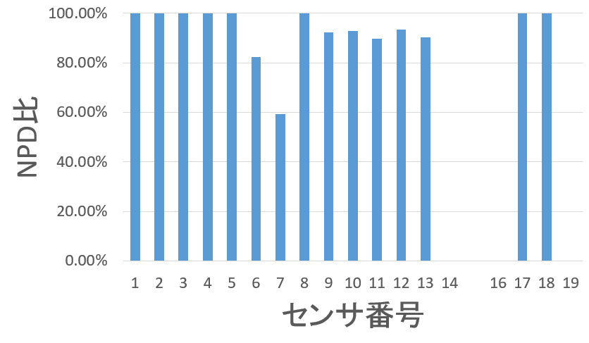
シミュレーション結果
100％のセンサがいくつかある．このセンサはサービスに不要なセンサである．
もし取り除ければNPD比，量ともによくなる

Slide 13
センサ 番号 | NPD量 | 対象者 データ量 | NPD 流出比
1 | 52 | 0 | 100.00％
2 | 52 | 0 | 100.00％
3 | 420 | 0 | 100.00％
4 | 43 | 0 | 100.00％
5 | 491 | 0 | 100.00％
6 | 23832 | 5146 | 82.24%
7 | 3732 | 2573 | 59.19%
8 | 17328 | 0 | 100.00%
9 | 93567 | 7921 | 92.20%
10 | 101864 | 7992 | 92.73%
11 | 297792 | 34599 | 89.59%
12 | 61536 | 4388 | 93.34%
13 | 180524 | 19416 | 90.29%
14 | 0 | 0 | 0.00%
15 | - | - | - %
16 | 0 | 0 | 0.00%
17 | 51 | 0 | 100.00%
18 | 48 | 0 | 100.00%
19 | 0 | 0 | 0.00%
全センサの 合計 | 781332 | 82035 | 90.50％
100％以外 センサ合計 | 762847 | 82035 | 90.29％
削減した データ | 18485 | 0 | 0.21％

Slide 14
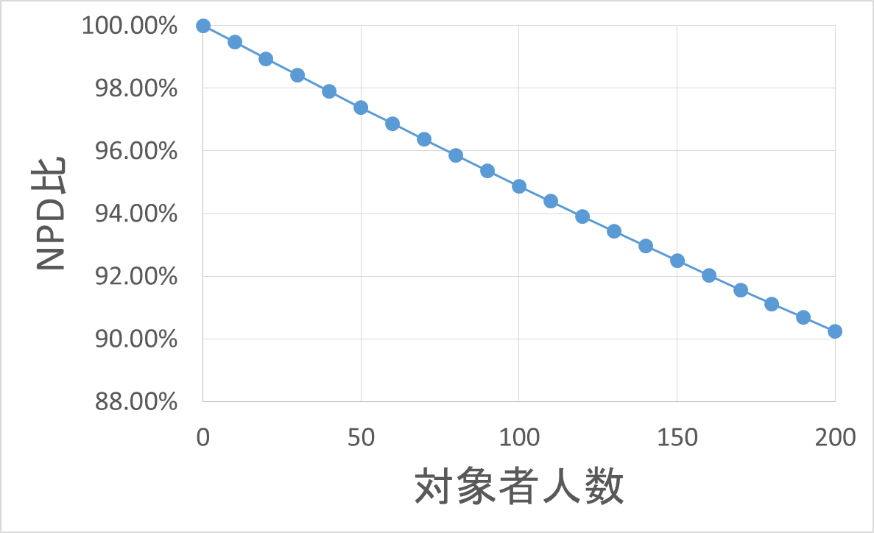
シミュレーション結果

Slide 15
まとめ
クラウドモデルでのNPD流出比は，駅利用者における非対象者の割合の同様になる
対象者を映さないカメラのデータ収集をやめれば，NPD流出比は小さくなる

Slide 16
補足
LPLCやってて…

